Slide 1

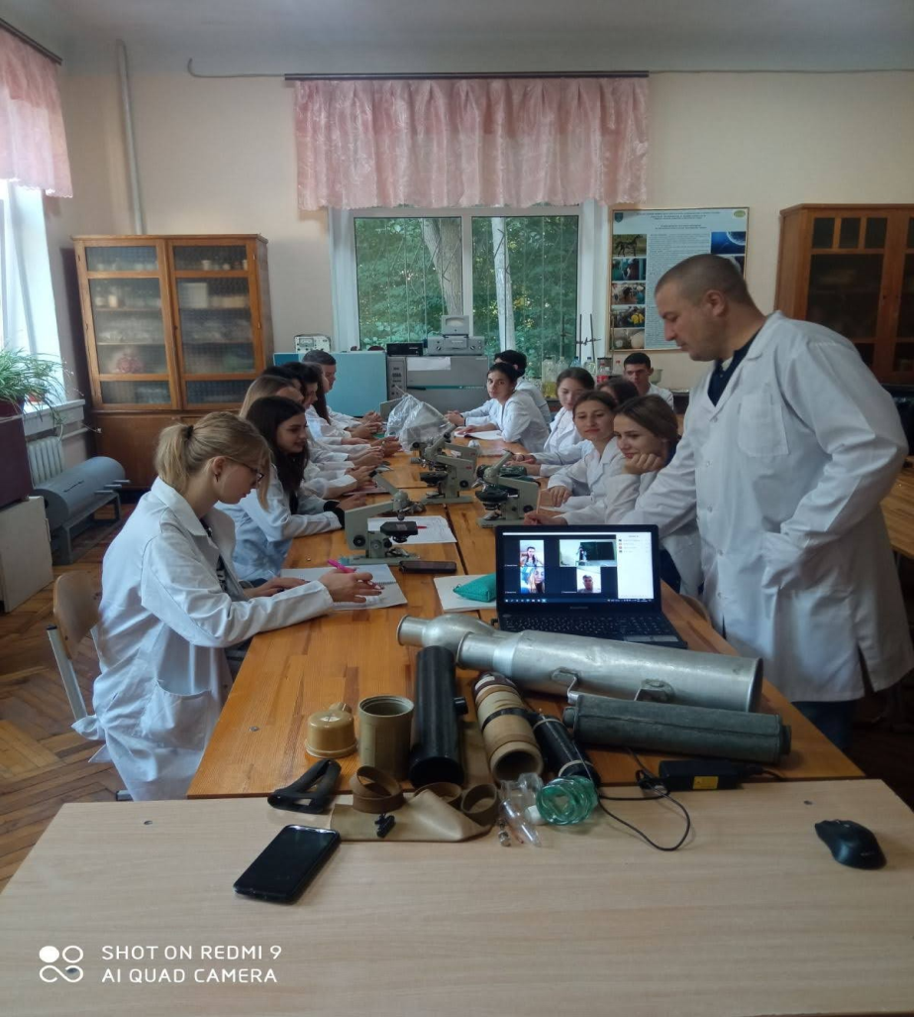
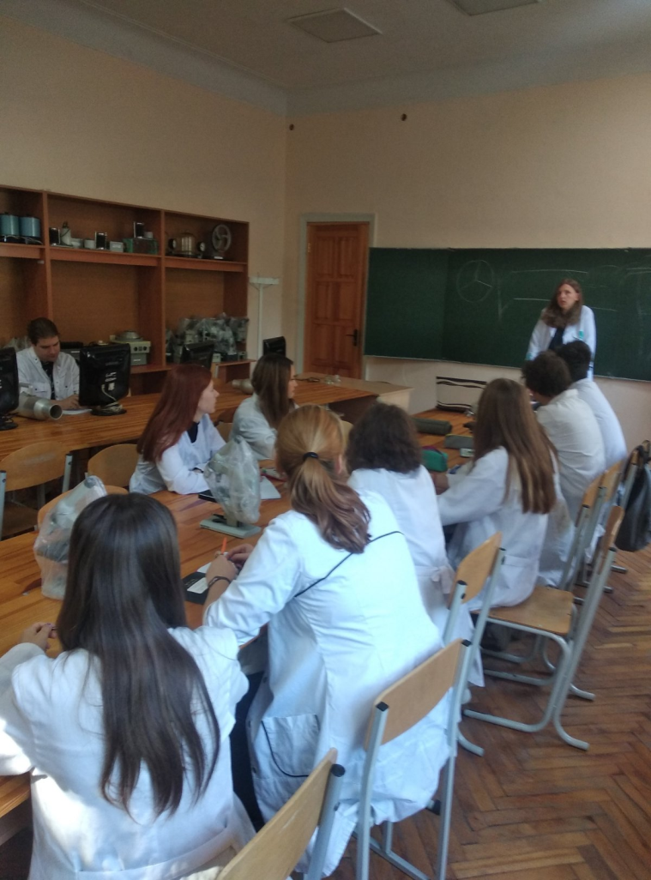
Студентський науковий гурток
«Біотехнологія тварин»
Звіт за 2022-2023 навчальний рік

Slide 2
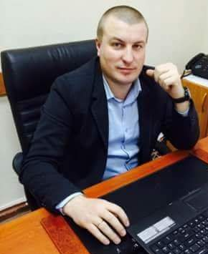
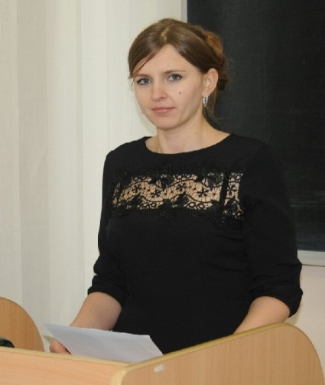
Керівником студентського наукового гуртка з 2005 р. на кафедрі генетики розведення та біотехнології тварин був професор Шеремета В.І.
З 2017 року керівництво гуртком здійснюється Себою Миколою Васильовичем та Хоменко Мариною Олександрівною
к. с.-г. наук, доцент
Себа Микола Васильович
к. с.-г. наук, асистент
Хоменко Марина Олександрівна

Slide 3
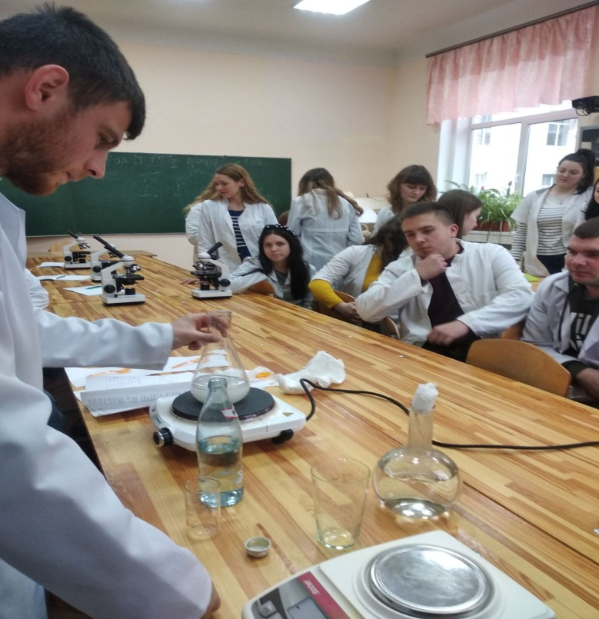
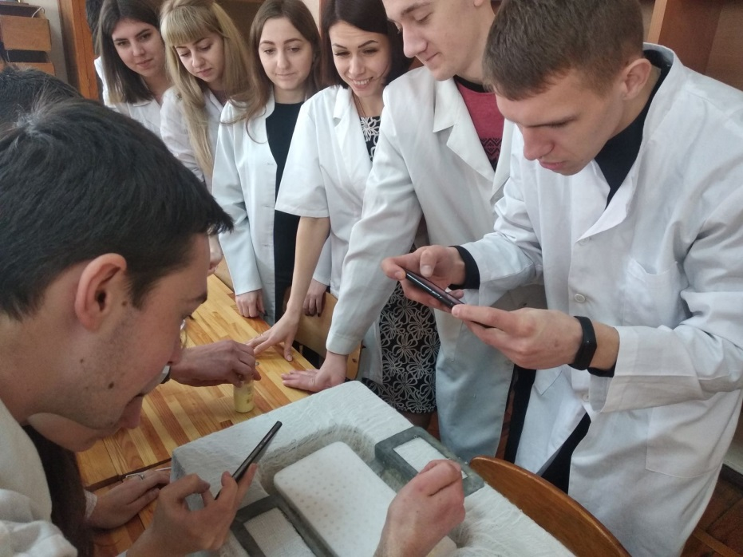
Мета роботи гуртка
сприяння розвитку наукової думки та освоєння вмінь та знань з наукової роботи студентів в галузі біотехнології відтворення тварин.

Slide 4
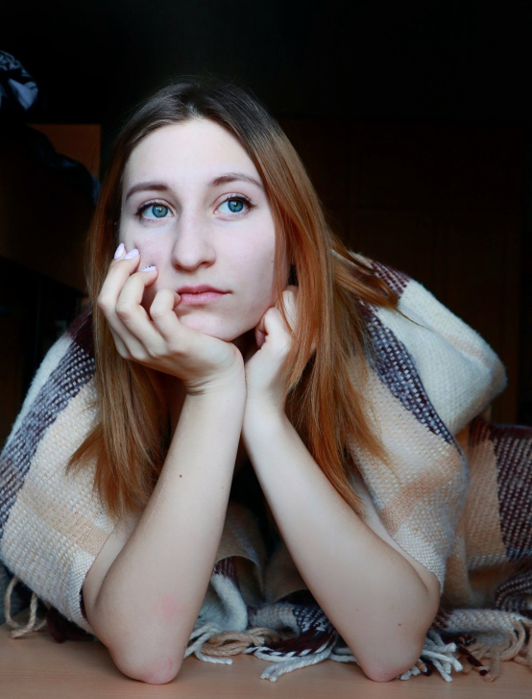
Учасники гуртка
ОС «Бакалавр»
1.Голуб Дмитро Олександрович
2.Вістяк Руслан Сергійович
3.Дмитренко Іван Вікторович
4.Костенко Дмитро Вадимович
5.Кондратюк Іван Олександрович
6.Рудюк Юлія Іванівна
7.Сидорчук Олександр Сергійович
8.Мойсеєнко Аміна Святославівна
9.Саєнко Владислав Вадимович
ОС «Магістр»
1. Береза Ганна Романівна
2 Тимченко Марина Русланівна
3. Шупик Таїсія Григорівна
4. Сидорчук Олександр Сергійович
5. Таран Роман Андрійович
Староста гуртка
студентка 1 курсу ОС «Бакалавр»
факультету ТВБ
Дем’яненко Валерія Володимирівна

Slide 5
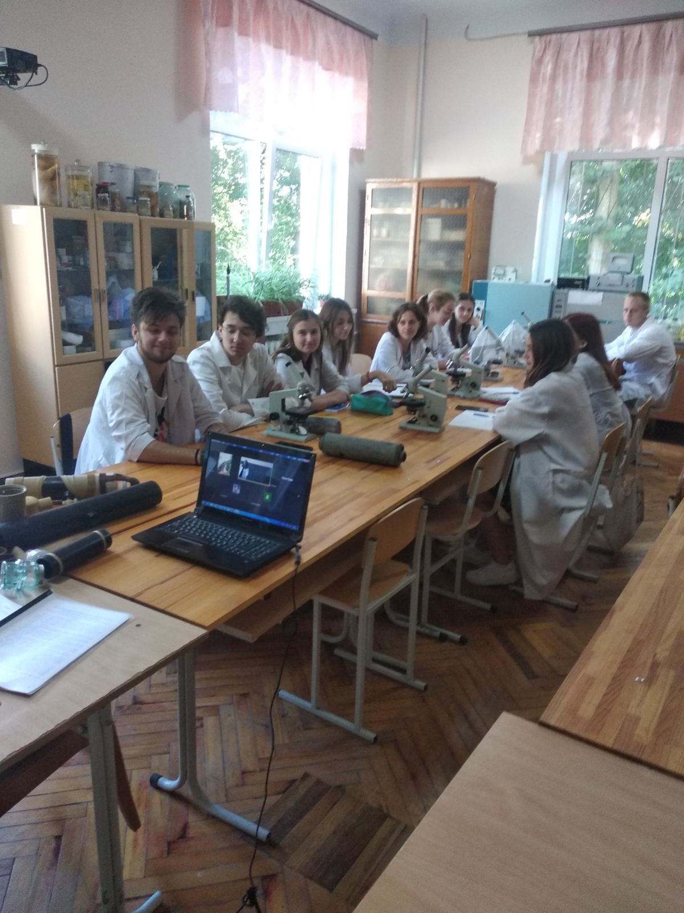
Навчально-наукова лабораторія біотехнології відтворення сільськогосподарських тварин кафедри генетики, розведення та біотехнології тварин

Slide 6
Напрямки роботи наукового гуртка
Ознайомлення із сучасними світовими досягненнями біотехнології у тваринництві.
Практичне освоєння пенетрального введення біотехнологічних препаратів.
Застосування гормональних препаратів для стимуляції суперовуляції та відтворної здатності сільськогосподарських тварин.
Пошук та оцінка ооциткумулюсних комплексів та доінплантаційних ембріонів.
Підготовка доповідей та участь у наукових конференціях.
Розробка та виготовлення біотехнологічних препаратів нейротропно-метаболічної дії.
Освоєння методики штучного осіменіння самок сільськогосподарських тварин.
Набуття практичних навичок з оцінки якості статевих клітин та технології їх кріоконсервування.

Slide 7
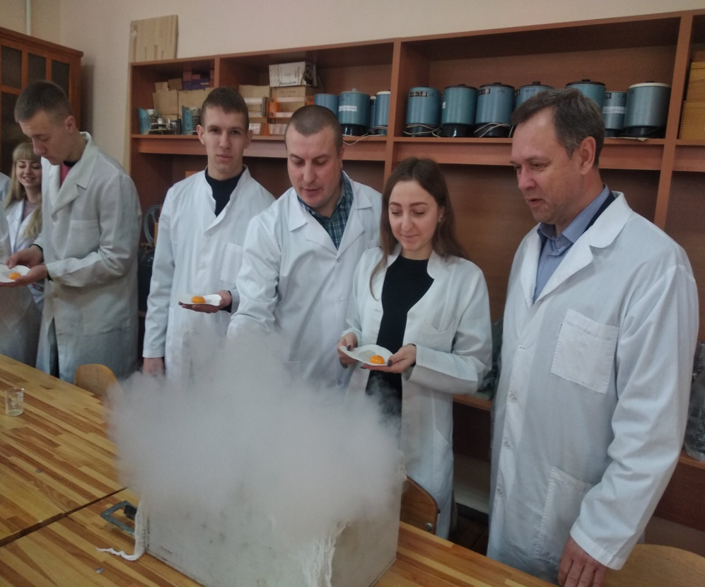
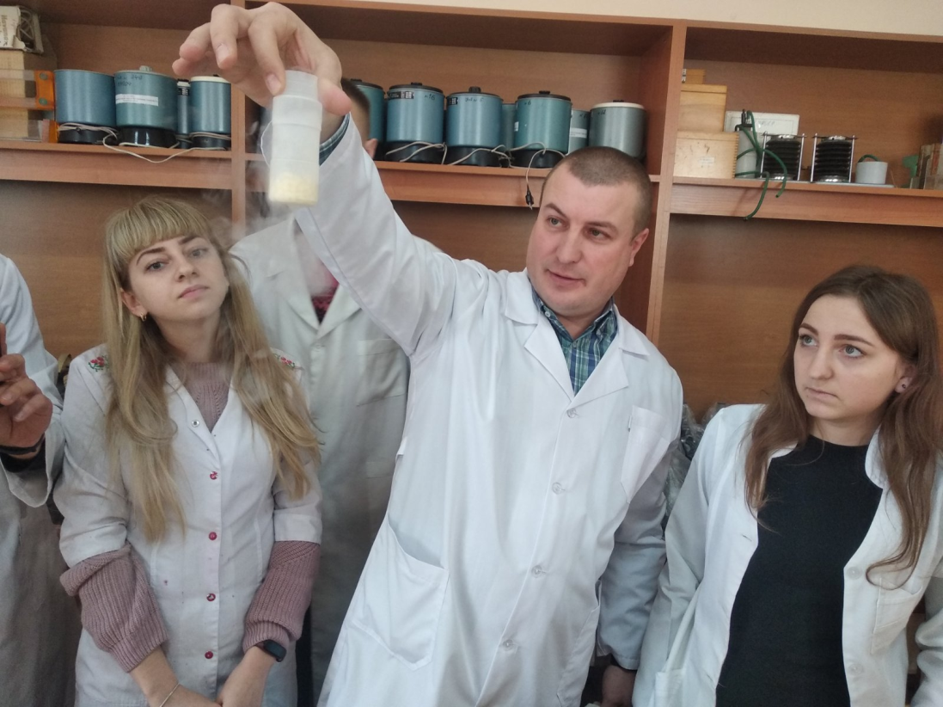
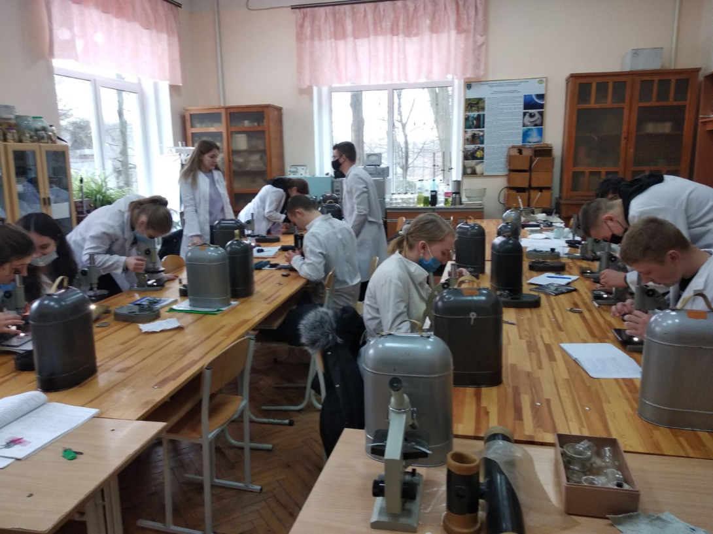
Освоєння методики роботи зі сперматозоїдами, їх пошук, оцінка, підготовка до короткочасного та тривалого зберігання (кріоконсервація)

Slide 8
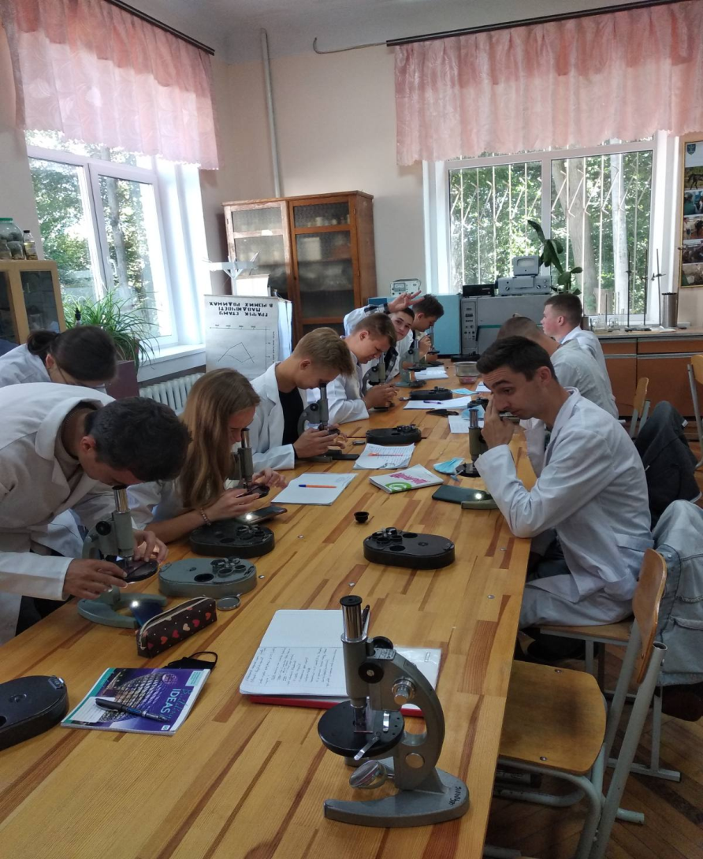


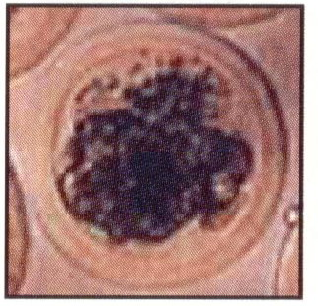

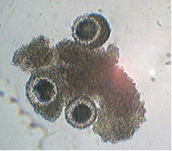
Пошук та оцінка ооцит кумулюсних комплексів та доінплантаційних ембріонів.

Slide 9

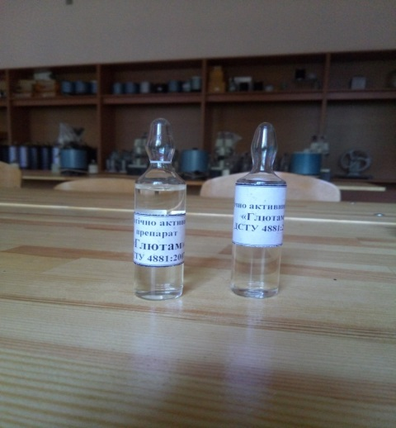
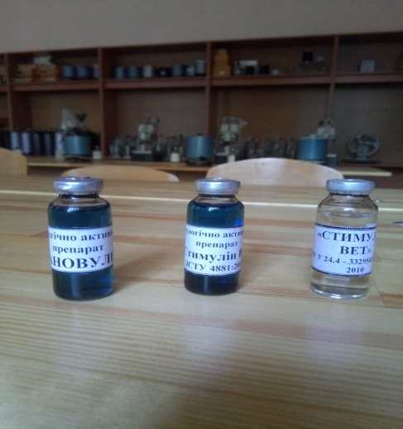
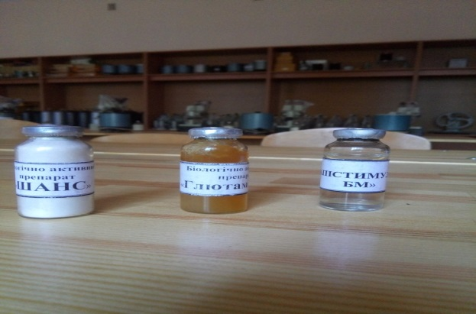
Біотехнологія виготовлення препаратів нейротропно-метаболічної дії.

Slide 10
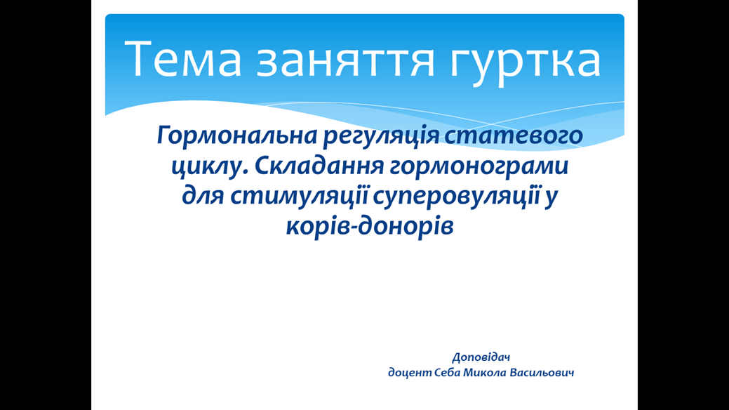
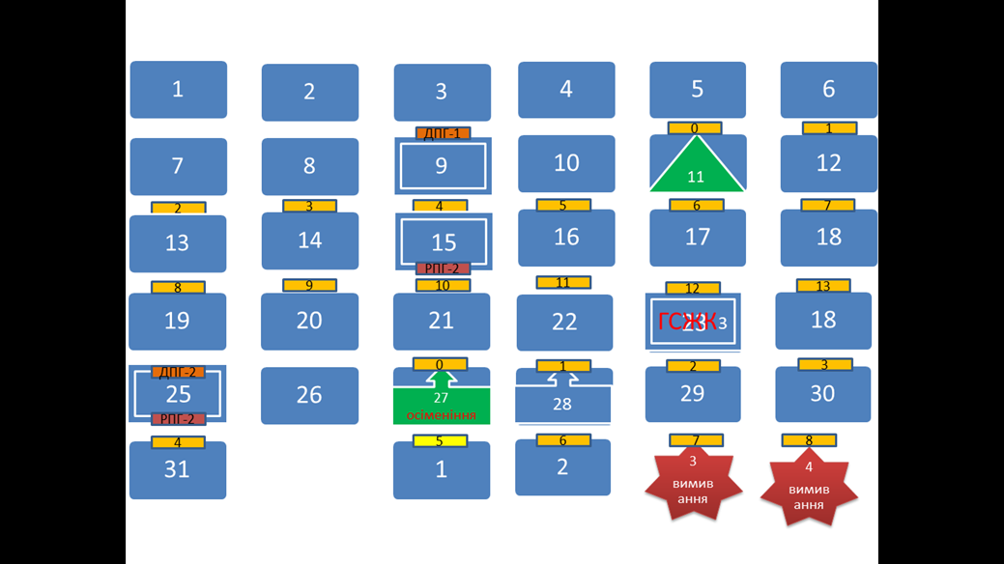
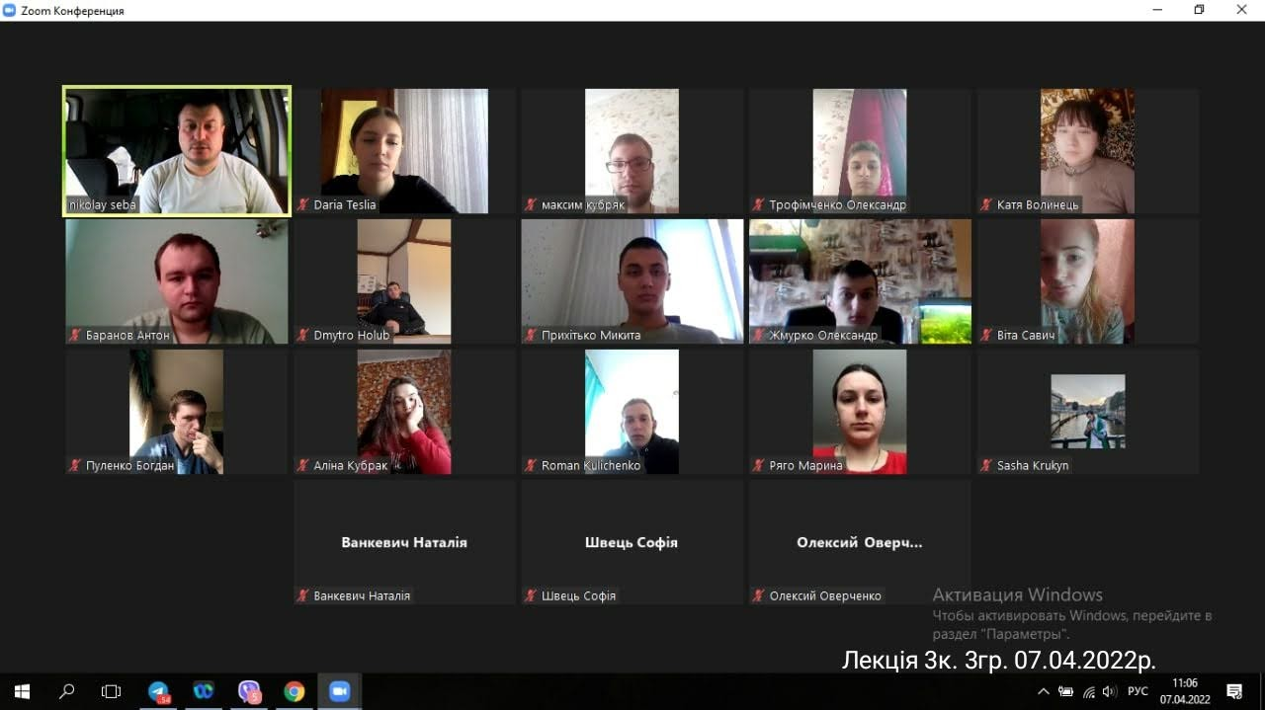
Вивчення схем застосування гормональних препаратів для стимуляції суперовуляції та відтворної здатності сільськогосподарських тварин.

Slide 11
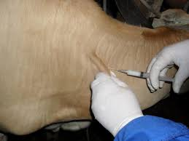
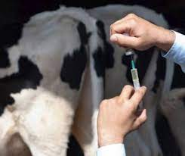
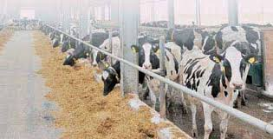
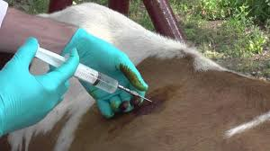
Практичне освоєння парентерального введення біотехнологічних препаратів.

Slide 12
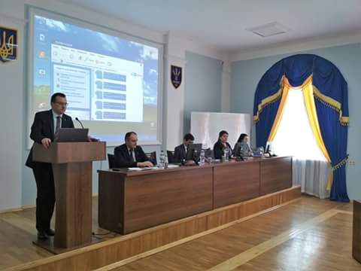
Ознайомлення із сучасними світовими досягненнями біотехнологій у тваринництві.

Slide 13
Наукові доповіді учасників гуртка
TECHNOLOGY OF UTILIZATION OF MANURE IN THE CONDITIONS SEPARATED SUBDIVISION OF NULES OF UKRAINE “AGRONOMIC RESEARCH STATION” V. PSHENYCHNE OF THE VASYLKIV DISTRICT – Вістяк Р.С.
TECHNOLOGY OF MILK PRODUCTION IN CONDITIONS PRAE «PEREMOHA» V. NOVA ROMANIVKA, NOVOGRAD-VOLYNSKY DISTRICT, ZHYTOMYR REGION– Голуб Д.О.
TECHNOLOGY OF MILK PRODUCTION IN CONDITIONS SEPARATED SUBDIVISION OF NULES OF UKRAINE “AGRONOMIC RESEARCH STATION” V. PSHENYCHNE OF THE VASYLKIV DISTRICT - Дмитренко І.В.
TECHNOLOGY OF PORK PRODUCTION IN CONDITIONS LLC " AHRODAR-INVEST" v. ANTONIVKA, KYIV REGION. STAVISHCHENSKY DISTRICT - Коваль В.В.
BREEDING OF YOUNG CATTLE IN THE CONDITIONS SEPARATED SUBDIVISION OF NULES OF UKRAINE “AGRONOMIC RESEARCH STATION” V. PSHENYCHNE OF THE VASYLKIV DISTRICT - Кондратюк І.О.
TECHNOLOGY OF OBTAINING AND PRIMARY PROCESSING OF MILK IN THE CONDITIONS SEPARATED SUBDIVISION OF NULES OF UKRAINE “AGRONOMIC RESEARCH STATION” V. PSHENYCHNE OF THE VASYLKIV DISTRICT - Конончук І.С.
FEEDING AND KEEPING HORSES IN THE CONDITIONS OF ESPL "НORSE BREEDING " NULES OF UKRAINE - Рудюк Ю.І.
TECHNOLOGY OF MILK PRODUCTION IN THE CONDITIONS OF "GALEX-AGRO" V. ROHACHIV, BARANIV DISTRICT, ZHYTOMYR REGION - Цимбалюк А.О.
TECHNOLOGY OF MILK PRODUCTION IN CONDITIONS ALLC "PRYDNIPROVSKE" OF CHERKASY REGION - Буряченко В.В.

Slide 14
План заходів на 2023/2024навчальний рік
№ п\п | Назва заходу
1 | Збори учасників гуртка та вирішення організаційних питань
2 | Роль ембріональних стовбурових клітин в медицині, тваринництві та біотехнології
3 | Біологічні основи біотехнології відтворення
4 | Гормональні препарати для стимуляції відтворної здатності тварин
5 | Біологічні основи суперовуляції
6 | Роль біологічно активних препаратів у регуляції відтворної функції.
7 | Роль трансгенних тварин у селекції тварин і в інших галузях народного господарства.
8 | Дослідити будову яйцеклітини та доімплантаційних ембріонів
9 | Пошук та оцінка ОКК
10 | Екскурсія до музею історії медицини.
11 | Бісекція ооцитів та ембріонів.
12 | Роль сучасної біотехнології в науково-технічному прогресі
13 | Сучасні досягнення клітинної інженерії
14 | Бази даних в мережі Інтернет, їх використання
15 | Засідання по вирішенню організаційних питань
16 | Підготовка доповідей до студентської конференції
17 | Екскурсія до музею патологічної анатомії
18 | Робота над матеріалом для доповідей на конференції.
19 | Заслуховування та аналіз доповідей на конференції.
20 | Біологічна дія статевих та гонадотропних гормонів
21 | Підводимо підсумки

Slide 15
СТРАТЕГІЯ РОЗВИТКУ гуртка «Біотехнологія відтворення тварин»
Адаптація роботи гуртка в умовах військового стану.
При проведенні занять гуртка присвятити більше уваги практичним роботам.
Удосконалення навик з пошуку, оцінки та перенесення ембріонів, їх заправка у пайєти (заняття проводити на яйцеклітинах і ембріонах мишей).
Проводити тренінги по постановці катетерів коровам-донорам.
Організувати показове вимивання ембріонів на
вибракуваних коровах.
Освоєння методик запліднення яйцеклітин in vitro.
Екскурсії на провідні виробничі та переробні підприємства України. Зокрема «Organic мilk» та ПОСП «Жадківське».

Slide 16
